Slide 1


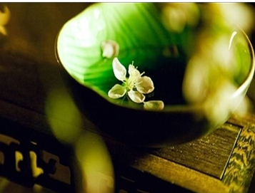
AEM WEEKEND SHARING
AEM周末分享
第 150期

Slide 2
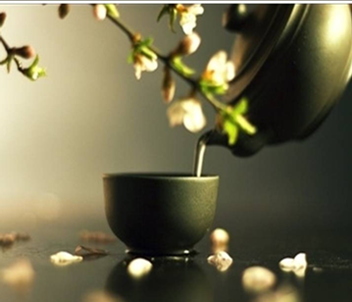
有一回,郑振铎先生应邀到老舍家来看他收集的小古玩。老舍和郑振铎是老朋友了,两人交往了30多年,知根知底,可以无话不谈。
AEM WEEKEND SHARING

Slide 3
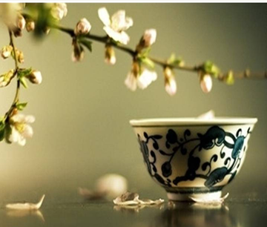
郑振铎先生当时是新中国的第一任国家文物局局长,是文物方面的大专家。他以专家的眼光看了老舍先生的收藏,然后很轻松地说了一句话:“全该扔!”
AEM WEEKEND SHARING

Slide 4
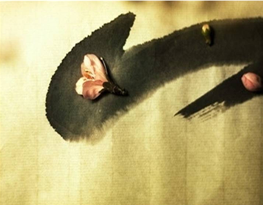
虽然老舍收藏的小古玩整体上看来很漂亮,但在少量的东西上却有一些瑕疵。譬如,有一条不明显的小裂纹,或者有一个小缺角,让郑先生看不上眼。老舍先生听了之后,也没生气,愣了一小会儿,笑着,也说了一句话:“我喜欢!”
AEM WEEKEND SHARING

Slide 5
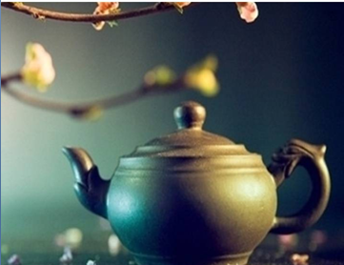
随后,老舍先生由框中拿出一个小瓷碟,是浅蓝色釉子的,碟的中部有一紫红色的图形,像一个大型的加长的逗号,很随意,很潇洒,好像是随便勾抺出来的。老舍先生指着这笔大“逗号”,说:“您瞧,多漂亮,神来之笔呀!”
AEM WEEKEND SHARING

Slide 6
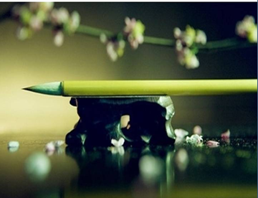
郑振铎先生虽不说话,却点了点头,似乎也同意这东西真好看,大概也认为这是随性而为的,刻意做反倒做不出来,有天趣。
AEM WEEKEND SHARING

Slide 7
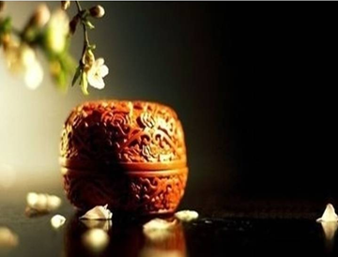
一个“全该扔”,一个“我喜欢”,无意中道出了两种判断事物的标准。
他俩的观点其实都是有道理的,代表着两种不同的出发点,却有异曲同工之效。
AEM WEEKEND SHARING

Slide 8
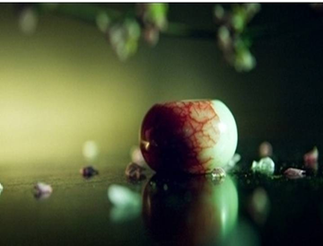
一个是纯粹从文物专家的角度出发,以为有瑕疵的,哪怕是微小的毛病,又没有什么特别的优点,便都不可取,不值得保存,没价值；
另一个则从艺术的角度出发,自己看着美,又以为有特别的意思的,有较高的艺术性的,便留下来收藏,不太在乎年代的久远以及是否属于绝对稀有,或者是否出自名家、官窑。
AEM WEEKEND SHARING

Slide 9
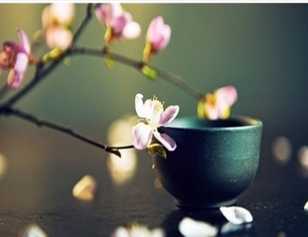
这两种观点,前者是客观的,后者是主观的。
当然,后者的所谓主观也是建立在一定的文化积淀之上的,是在一定客观基础上的主观,表现为一种自信和以我为中心。
AEM WEEKEND SHARING

Slide 10
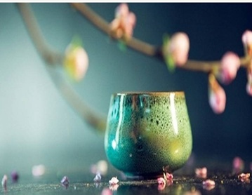
何况,维纳斯女神像和《富春山居图》,甚至曹雪芹的《红楼梦》,本身都是残缺的,也依然是公认的文学艺术的巅峰。
由这几个特例可以看出,对它们而言,艺术性的高低是第一位的判断标准,不顾其他,甚至缺胳膊短腿都没有关系。
AEM WEEKEND SHARING

Slide 11
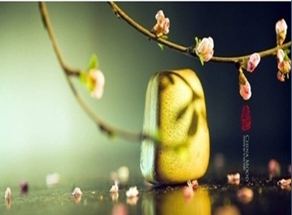
它们是人类精神文明的最高代表,是绝对高峰,无人能比,谁也迈不过去。艺术第一!
是呀,十全九美也是美。
AEM WEEKEND SHARING
周末愉快！
共创 共进 共赢 共享
AEM科技人力资源部

